Slide 1
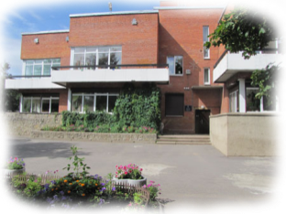
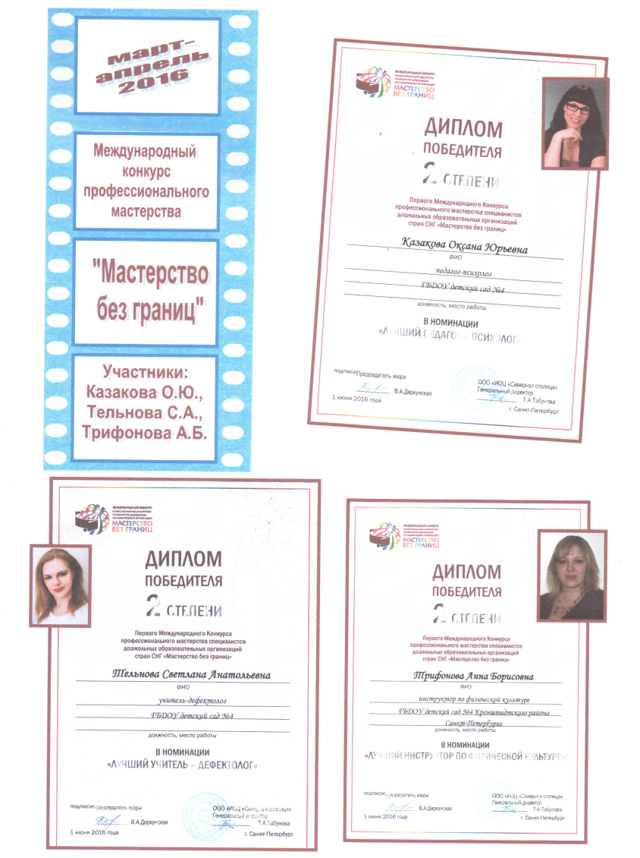
СПб, ООО «ИОЦ «Северная столица»
Международный конкурс профессионального мастерства специалистов дошкольных образовательных организаций
«Мастерство без границ»
С 1 декабря 2015 года по 1 июня 2016 года проводился международный Конкурс профессионального мастерства специалистов дошкольных образовательных организаций стран СНГ «Мастерство без границ». Специалисты нашего детского сада: педагог-психолог Казакова Оксана Юрьевна, инструктор по физической культуре Трифонова Анна Борисовна и учитель-дефектолог Тельнова Светлана Анатольевна, принявшие участие в этом Конкурсе стали победителями
Участники :
Казакова О. А., педагог-психолог
Тельнова С. А., учитель-дефектолог
Дапшевич Н. Н., воспитатель
Смирнова Н. А., воспитатель

Slide 2
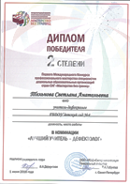
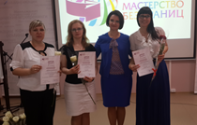
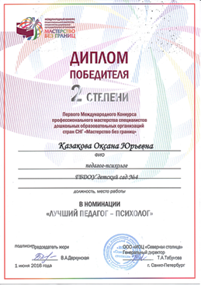
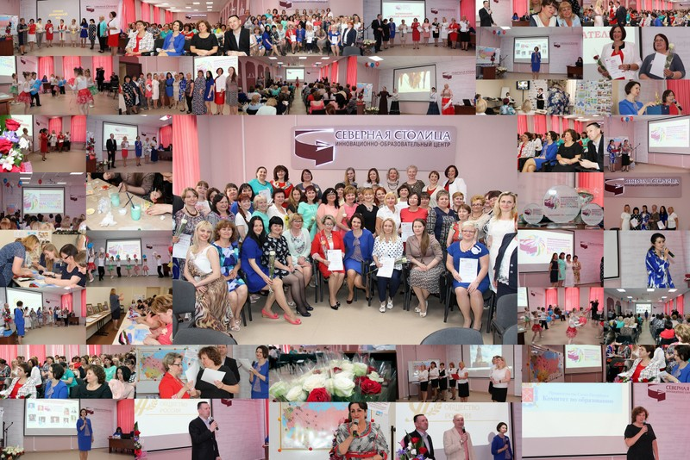
СПб, ООО «ИОЦ «Северная столица»
Международный конкурс профессионального мастерства специалистов дошкольных образовательных организаций
«Мастерство без границ»
ПОЛОЖЕНИЕ о региональных представителях Конкурса «Мастерство без границ
Презентация МЕРОПРИЯТИЙ КОНКУРСА МАСТЕРСТВО БЕЗ ГРАНИЦ 2016.jpg

